Slide 1
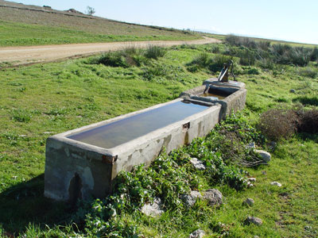
Abrevadero
Estanque, pilón o paraje del río, arroyo o manantial a propósito para dar de beber al ganado.

